Slide 1
А. С. Макаренко о семейном воспитании.
"Книга для родителей"
Подготовили:
Рустамова И.Н.
Лиски Н. О.
магистранты гр. 6МД
РГПУ им. А. И. Герцена

Slide 2
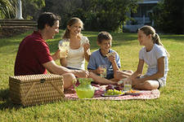
С. Макаренко о родительском авторитете
Самый смысл авторитета в том и заключается, что он не требует никаких доказательств, что он принимается как несомненное достоинство старшего, как его сила и ценность.

Slide 3
Семья- колыбель духовного рождения человека
В семейном кругу мы с вами растем
Основа основ – родительский дом.
В семейном кругу все корни твои,
И в жизнь ты выходишь из этой семьи.
В семейном кругу мы жизнь создаем,
Основа основ –родительский дом.
Общение в семье
А. С. Макаренко внес много нового, оригинального в освещение проблемы семейного воспитания. Он был одним из первых советских педагогов, занявшихся разработкой этой важной проблемы.
Общение в семье представляет собой отношение членов семьи друг к другу и их взаимодействие;
обмен информацией между ними, их духовный контакт.

Slide 4
Виды ложного авторитета:
Авторитет расстояния, родители убеждены, что нужно от детей находиться подальше, в таких семьях дети отданы на воспитание дедушкам и бабушкам или в круглосуточных дошкольных заведениях. Выходные родители тоже проводят без детей, а родительская ласка сводится к покупке новой игрушки или сладости.
· Авторитет педантизма- как отец сказал, так и должно быть.
· Авторитет резонерства – в таких семьях родители заедают детей бесконечными назиданиями и поучениями.
· Авторитет любви – самый распространенный вид ложного авторитета, слова ласки и любви сыплются в большом количестве, и дети понимают что к любви можно подыгрываться.
· Авторитет дружбы – родители и дети неправильно понимают взаимоотношения, вместо мама и папа дети называют родителей Петя и Маша.

Slide 5
Формула истиной родительской любви
«Люблю не потому что ты хороший» ,
а «люблю потому , что ты есть».
Дефицит ласки, который испытывают наши дети;
Синдром опасного обращения с детьми -поведение родителей по отношению к ребенку, сопровождающееся нанесением физической, психологической и нравственной травмы;
Проблемы семейного воспитания

Slide 6
Семейные ценности
выручка
В
ЗАИМ
Н
О
понимание
уважение
любовь
согласие

Slide 7
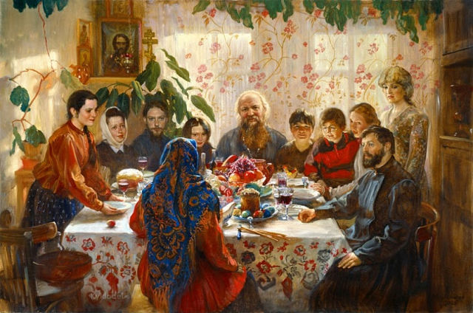
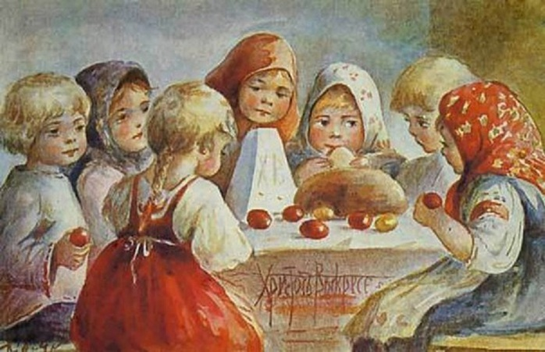
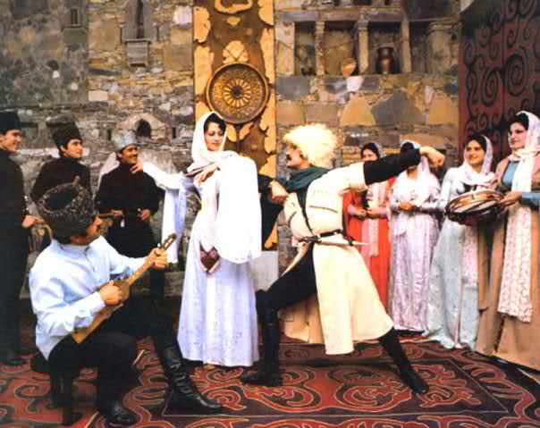
Семейные праздники. Семейные традиции

Slide 8
СЕМЬЯ – ЭТО:
Главнейшим условием семейного воспитания Макаренко считал наличие полной семьи, крепкого коллектива, где отец и мать живут дружно между собой и с детьми, где царствуют любовь и взаимное уважение, где имеет место четкий режим и трудовая деятельность. Каждая семья, говорил Макаренко, ведет свое хозяйство, ребенок — член семьи и, следовательно, участник всего семейного хозяйства. С ранних лет в семейных условиях он приучается к будущей своей хозяйственной деятельности в более широких масштабах. Именно здесь, в условиях семейной хозяйственной деятельности, у детей воспитываются коллективизм, честность, заботливость, бережливость, ответственность, способность ориентировки и оперативность. Подробно осветил Макаренко такие вопросы, как значение сказки для детей раннего возраста, руководство детским чтением, посещение детьми театра, кино и т. п. Большое место в жизни детей он отводил эстетическому воспитанию.

Slide 9
Семья -
Кто хочет действительно правильно воспитать своих детей, тот должен беречь единство семьи. Оно необходимо не только для детей, но и для родителей.

Slide 10
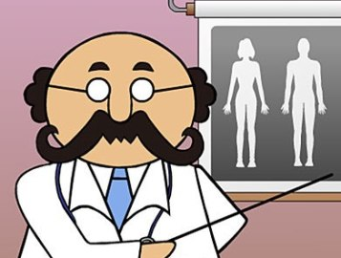
Проблемы полового воспитания.
Макаренко говорит, что половое воспитание – это прежде всего воспитание культуры социальной личности .
24. (цитирую) Силы «любовной» любви могут быть найдены только в опыте неполовой человеческой симпатии. Молодой человек никогда не будет любить свою невесту и жену, если он не любил своих родителей, товарищей, друзей.

Slide 11
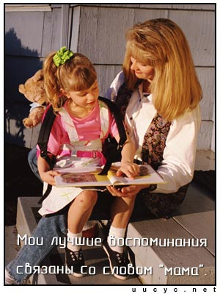
В семье
складываются
представления ребенка
о добре и зле,
о порядочности,
об уважительном
отношении
к материальным
и духовным ценностям.

Slide 12
В семье
с близкими людьми
он переживает
чувства любви,
дружбы, долга,
ответственности,
справедливости.

Slide 13
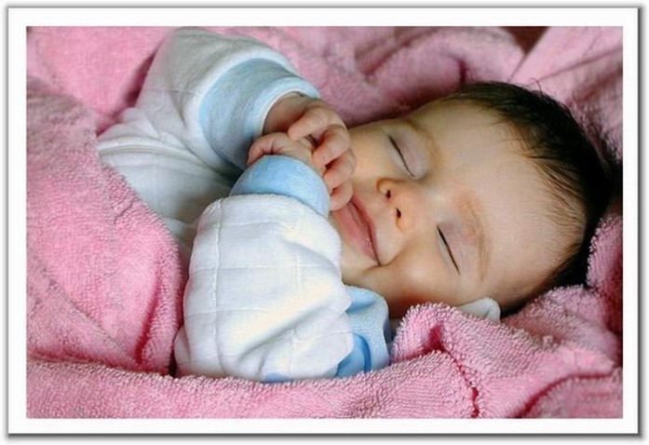
Вывод
Таким образом, ребенок в семье – неисчерпаемый источник жизненных импульсов, эмоциональных стимуляторов для родителей. А желание развить у своего ребенка способности, которые помогут ему безболезненно вступить в новую жизнь, побуждает взрослых к постоянной работе над собой.
• В заключение хочу сказать, что некоторые вопросы, затронутые А.С. Макаренко полемичны, но достоинством книги является то, что русский педагог первым обратился к вопросам семейного воспитания.
«Удивительный вы человечище и именно такой, в каких Русь нуждается». Эти слова Алексея Максимовича Горького, обращённые к Антону Семёновичу Макаренко, звучат сегодня необыкновенно современно.

Slide 14
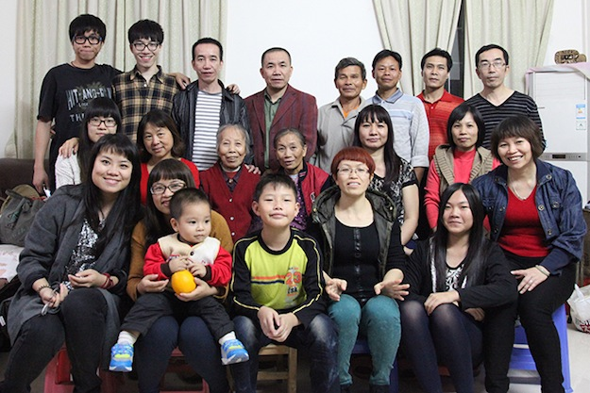
Китайская притча: «Ладная семья»
Жила-была на свете семья. Она была не простая. Более 100 человек насчитывалось в этой семье. И занимала она целое село. Так и жили всей семьей и всем селом. Вы скажете: ну и что, мало ли больших семейств на свете, но дело в том, что семья была особая мир, и лад царили в той семье и, стало быть, на селе. Ни ссор, ни ругани, ни, Боже упаси, драк и раздоров.

Slide 15
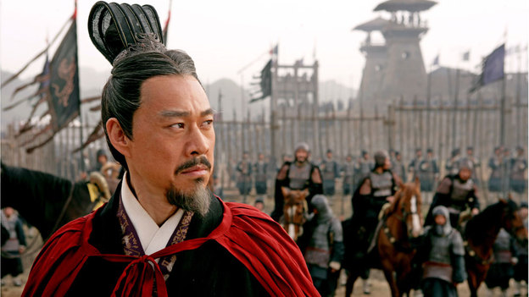
Дошел слух об этой семье до самого владыки страны. И он решил проверить, правду ли молвят люди. Прибыл он в село, и душа его возрадовалась: кругом чистота, красота, достаток и мир. Хорошо детям, спокойно старикам. Удивился владыка. Решил узнать, как жители села добились такого лада, пришел к главе семьи; расскажи, мол, как ты добиваешься такого согласия и мира в твоей семье.

Slide 16
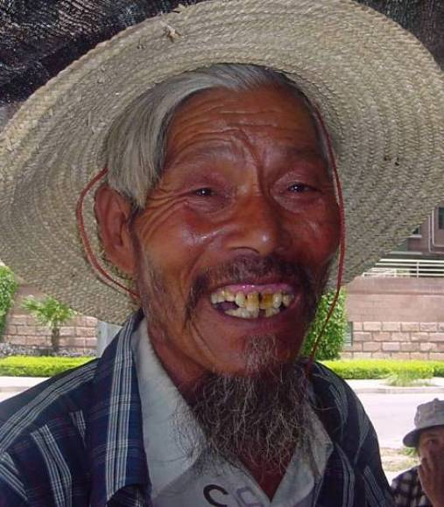
Тот взял лист бумаги и стал что-то писать. Писал долго. Видно, не очень силен был в грамоте..
Затем передал лист владыке. Тот взял бумагу и стал разбирать каракули старика. Разобрал с трудом и удивился. Три слова были на­чертаны на бумаге: ЛЮБОВЬ, ПРОЩЕНИЕ, ТЕРПЕНИЕ. И в конце листа: Сто раз ЛЮБОВЬ, Сто раз ПРОЩЕНИЕ, Сто раз ТЕРПЕНИЕ.

Slide 17
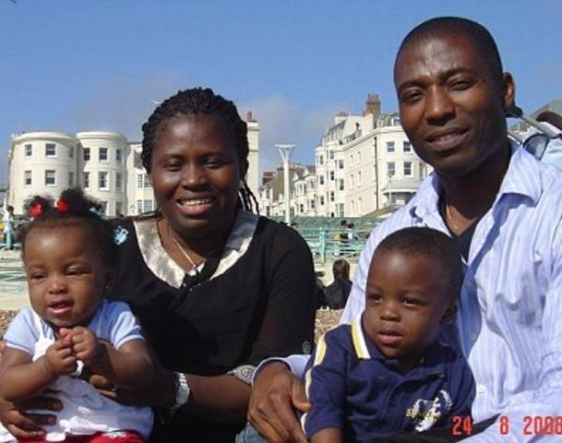
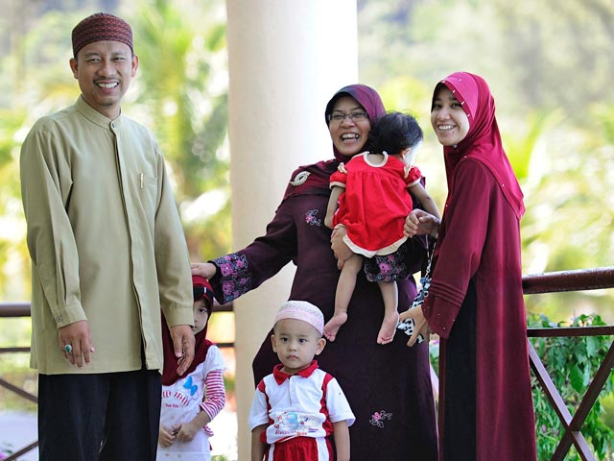
Прочел владыка, почесал, как водится, за ухом и спросил:
-И все?
Да, - ответил старик, - это и есть основа жизни всякой хорошей семьи,
подумав, добавил:
и МИРА тоже».

Slide 18
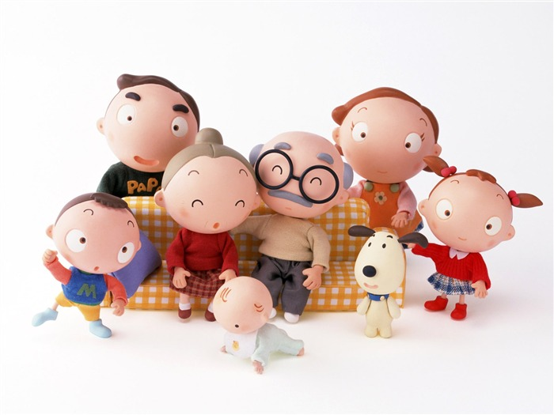
Любите и цените свою Семью!
А.С.Макаренко писал:
«Хотите, чтобы были хорошие дети- будьте счастливы».

Slide 19
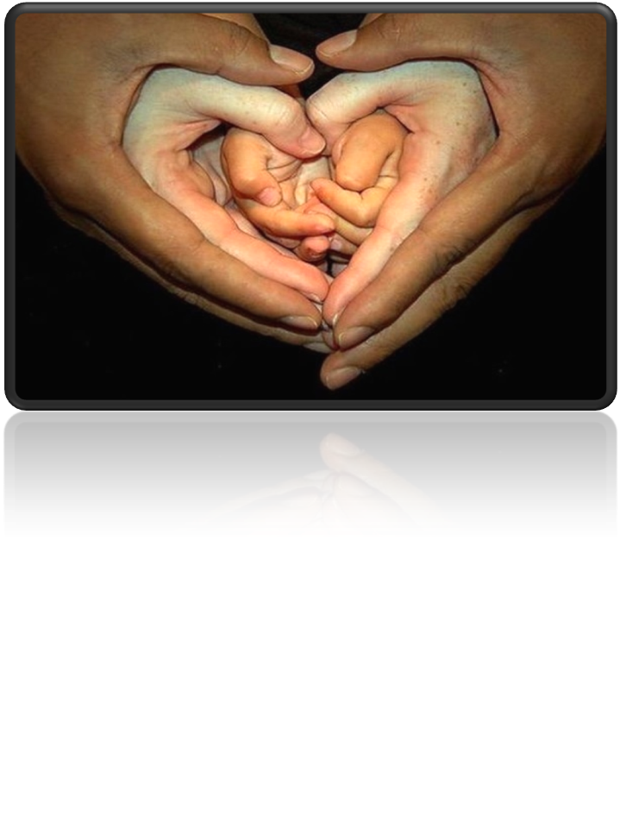
Рекомендуемая литература –
http://jorigami.ru/NewDoc/VVK_lastBook.htm
Спасибо за внимание!!!

